Slide 1
POLITIKA BYDLENÍ
Ing. Petra Chmielová, Ph.D.

Slide 2
VÝZNAM BYDLENÍ
Bydlení je základní lidskou potřebou (hned za výživou) při uspokojování životních potřeb,
vhodné bydlení umožňuje zvýšený rozvoj lidského potenciálu jako jednoho z významných faktorů pro rozvoj společnosti jako celku,
způsob a úroveň bydlení jednotlivců i různých sociálních skupin patří mezi důležité ukazatele jejich sociální a kulturní úrovně.

Slide 3
BYTOVÁ POLITIKA
Hlavní principy bytové politiky tvoří:
ekonomická přiměřenost,
udržitelnost veřejných i soukromých financí,
odpovědnost státu za vytváření podmínek, které jednotlivcům umožní naplnění práva na bydlení.
Zahrnuje činnost soustavy státních orgánů a orgánů obcí, jejímž cílem je zabezpečit celkové podmínky pro uspokojování bytových potřeb lidí,
při stanovení zásad bytové politiky je rozhodující, zda pokládáme bydlení za veřejný nebo soukromý statek,
vláda naší republiky do roku 1989 pokládala bydlení spíše za veřejný statek nebo aspoň za smíšený veřejný statek.

Slide 4
Základní skupiny bytového fondu:
Sektor vlastnického bydlení
nejlepší forma bydlení, která je však v poslední době čím dál tím méně dostupná,
tento sektor tvoří cca 55 % bytového fondu.
Družstevní sektor
výhodná kombinace vlastnického a nájemního bydlení,
na jeho pořízení stačí 20-25 % jeho celkové ceny a zbytek ceny se platí měsíčními splátkami,
tento sektor tvoří cca 17 % bytového fondu,
platforma DoDružstva (viz www.dodruzstva.cz).
Soukromý nájemní sektor
Byty v soukromém vlastnictví, které jsou pronajímány,
tento sektor tvoří cca 2 % bytového fondu,
výrazně ovlivněn v turisticky atraktivních městech pandemií COVID-19.

Slide 5
Základní skupiny bytového fondu:
Obecní nájemní sektor
tento sektor vznikl v roce 1991 většinou převodem tzv. státních bytů do vlastnictví obcí,
jeho rozsah se postupně zmenšuje a tvoří asi již jen 17 % celkového bytového fondu,
jde většinou o sektor ztrátový, a proto obce tyto byty postupně privatizují a ponechávají si jen nejnutnější počet bytů pro závažné sociální případy.
Neziskový nájemní sektor
cílem tohoto sektoru je zabezpečit cenově přístupné nájemní bydlení pro domácnosti, které nemají předpoklady si pořídit vlastní byt,
jde v podstatě o charitativní činnost, která u nás existuje zpravidla v podobě existence obecních nájemních bytů.

Slide 6
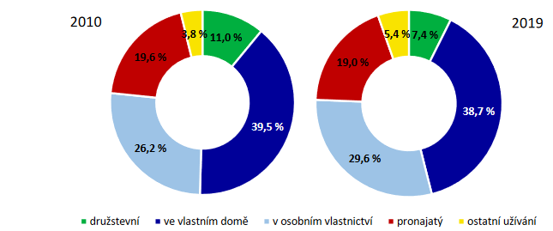
Byty podle právní formy užívání v bytě v roce 2010 a 2019
Zdroj: Webový portál Ministerstva pro místní rozvoj [online] [vid. 10. března 2022]. Dostupné z https://www.mmr.cz/getmedia/30528174-7e61-421e-a058-5f39aa4f09c9/KB-2021-_komplet-web(C)_max.pdf.aspx?ext=.pdf

Slide 7
BYTOVÝ FOND ČESKÉ REPUBLIKY
Podle výsledků sčítání lidu, domů a bytů, z roku 2011 zahrnoval bytový fond ČR celkem:
• 4 756 572 bytů,
• z toho 4 104 635 obydlených bytů,
• 43,7 % v rodinných domech a 55 % v bytových domech.

Slide 8
NÁKLADY SPOJENÉ S BYDLENÍM
Vývoj cen nemovitostí
Prodejní ceny všech nemovitostí (včetně cen stavebních pozemků) se od roku 2010 do roku 2018 téměř nepřetržitě zvyšovaly, přičemž nejvíce se zvýšily ceny bytů (44,4 %), bytových domů (39,1 %), stavebních pozemků (27 %) a poté rodinných domů (19,1 %).
Cenový vývoj nemovitostí závisí na druhu nemovitosti, přičemž je výrazně determinován vývojem v jednotlivých lokalitách.
V roce 2019 se zvýšily ceny nemovitostí oproti roku 2015 o 41,9 %, což byl druhý nejvyšší nárůst v rámci EU.

Slide 9
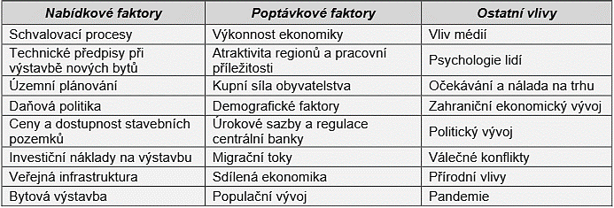
Hlavní faktory ovlivňující ceny nemovitostí
Zdroj: Webový portál Ministerstva pro místní rozvoj [online] [vid. 10. března 2022]. Dostupné z https://www.mmr.cz/getmedia/30528174-7e61-421e-a058-5f39aa4f09c9/KB-2021-_komplet-web(C)_max.pdf.aspx?ext=.pdf

Slide 10
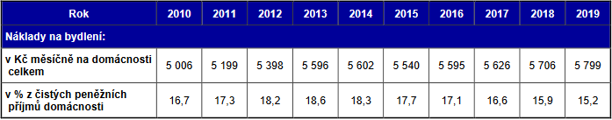
NÁKLADY SPOJENÉ S BYDLENÍM
Výdaje na bydlení domácností měsíčně činily v roce 2019 na základě dat harmonizovaného šetření SILC v průměru 5 799 Kč.
- Do těchto výdajů se zahrnuje nájemné (v pronajatých bytech), resp. úhrada za užívání bytu (v bytech v osobním vlastnictví a v družstevních bytech), platby za dodávky energií (elektřina, plyn, teplo a teplá voda), vodné a stočné a ostatní služby spojené s bydlením.
Pro sledování nákladů na bydlení je využíván podíl výdajů na bydlení na čistých peněžních příjmech domácností.
Vývoj nákladů na bydlení v letech 2010-2019 (domácnosti celkem)
Zdroj: Webový portál Ministerstva pro místní rozvoj [online] [vid. 10. března 2022]. Dostupné z https://www.mmr.cz/getmedia/30528174-7e61-421e-a058-5f39aa4f09c9/KB-2021-_komplet-web(C)_max.pdf.aspx?ext=.pdf

Slide 11
NÁSTROJE PODPORY BYDLENÍ
Mezi subjekty, které zajišťují podporu bydlení v ČR patří:
Ministerstvo pro místní rozvoj:
- Podpory bydlení -> např. Podprogram regenerace sídlišť, Podprogram oprav domovních olověných rozvodů, Podprogram bytových domů bez bariér, Podprogram podporované byty, Podprogram technická infrastruktura, …
Ministerstvo práce a sociálních věcí:
- např. příspěvek na bydlení, příspěvek v hmotné nouzi
Ministerstvo financí:
- např. úvěry ze stavebního spoření
Ministerstvo životního prostředí:
- např. zelená úsporám
Státní fond podpory investic:
- má vlastní rozpočet, např. Program Panel 2013+, výstavba pro obce, Program vlastní bydlení, výstavba nájemních bytů formou úvěrové podpory, Regenerace sídlišť, Zateplování
obce a kraje

Slide 12
STÁTNÍ FOND PODPORY INVESTIC (SFPI)
Vznikl přejmenováním Státního fondu rozvoje bydlení (k 1. červnu 2020) a je v působnosti Ministerstva pro místní rozvoj ČR.
Účelem SFPI a jeho veřejným posláním je podporovat rozvoj bydlení v České republice v souladu s Koncepcí bytové politiky, schválenou vládou České republiky, a podporovat též udržitelný rozvoj obcí, měst a regionů v souladu s veřejným zájmem.
Hlavní pilíře politiky SFPI:
dostupnost,
stabilita,
kvalita bydlení.

Slide 13
FINANCOVÁNÍ BYDLENÍ I
Mezi nejznámější možnosti financování bydlení patří hypoteční úvěr:
slouží k zajištění bytových potřeb,
na koupi nemovitosti nebo stavebního pozemku, výstavbu domu, rekonstrukci, modernizaci nebo údržbu
je oblíbený především z důvodu nízkých sazeb hypotečních úvěrů, ale také možnosti refinancování
nevýhodou je, že úvěr obvykle nelze splatit předčasně bez sankcí.

Slide 14
FINANCOVÁNÍ BYDLENÍ II
Dále lze bydlení financovat prostřednictvím úvěru ze stavebního spoření nebo účelovým spotřebitelským úvěrem:
Úvěr ze stavebního spoření je jedním z nejlevnějších úvěrových zdrojů, lze jej získat již po dvou letech spoření. Jedná se o tzv. účelový úvěr s účelem financovat bydlení, a to ať se jedná o koupi bytu či domu, modernizaci či rekonstrukci atd. Tento úvěr lze použít na pře-úvěrování hypoték nebo úvěru na bydlení. Úvěr může být poskytnut až do výše cílové částky a poskytuje se od 25 % naspořené cílové částky.
Účelový spotřebitelský úvěr - jedná se o “malé úvěry”- půjčky do 300.000 Kč.
Tento úvěr nevyžaduje zajištění nemovitostí, úrokové sazby se pohybují okolo 5 %, tento úvěr se používá především na údržbu, rekonstrukci nebo modernizaci v menším rozsahu, také slouží jako doplněk k hypotečnímu úvěru.

Slide 15
Koncepce bydlení České republiky 2021+
Jedná se o strategický dokument, který stanovuje podobu státní bytové politiky po roce 2021 (schváleno vládou dne 12. dubna 2021).
Dokument navazuje na původní Koncepci bydlení České republiky do roku 2020, která byla v roce 2016 revidována.
Stát zde deklaruje své záměry na zvýšení podpory dostupnosti bydlení a dále je konkretizuje v navrhovaných opatřeních a jednotlivých úkolech, na jejichž základě budou realizovány.
Hlavním smyslem je identifikace problémových oblastí v bydlení, ve kterých jsou nutné státní intervence, a stanovení vhodné kombinace nástrojů, které povedou ke zvýšení obecné dostupnosti bydlení pro všechny segmenty společnosti.

Slide 16
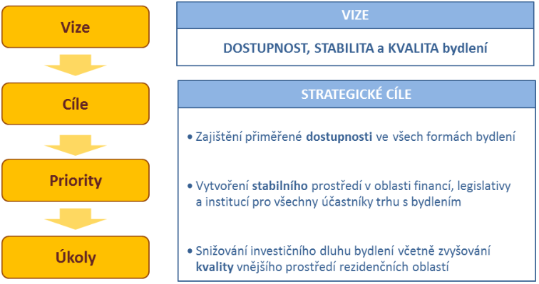
Koncepce bydlení České republiky do roku 2020
Zdroj: Webový portál Ministerstva pro místní rozvoj [online] [vid. 10. března 2022]. Dostupné z https://www.mmr.cz/getmedia/465cbc40-0ecf-491f-ad09-f9488697cb08/KB-R_VIII-2016_web-min_4.pdf?ext=.pdf

Slide 17
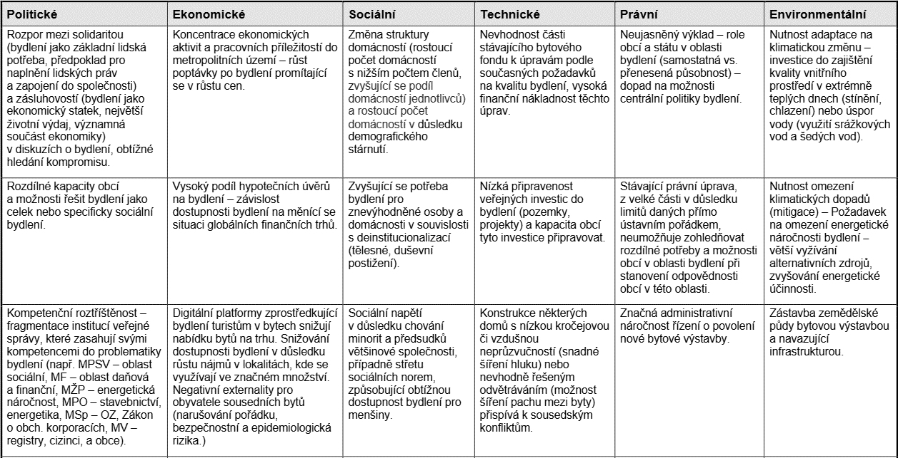
Část PESTLE analýzy bydlení v ČR 2020
Zdroj: Webový portál Ministerstva pro místní rozvoj [online] [vid. 10. března 2022]. Dostupné z https://www.mmr.cz/getmedia/30528174-7e61-421e-a058-5f39aa4f09c9/KB-2021-_komplet-web(C)_max.pdf.aspx?ext=.pdf

Slide 18
DĚKUJI ZA POZORNOST ☺

